Slide 1
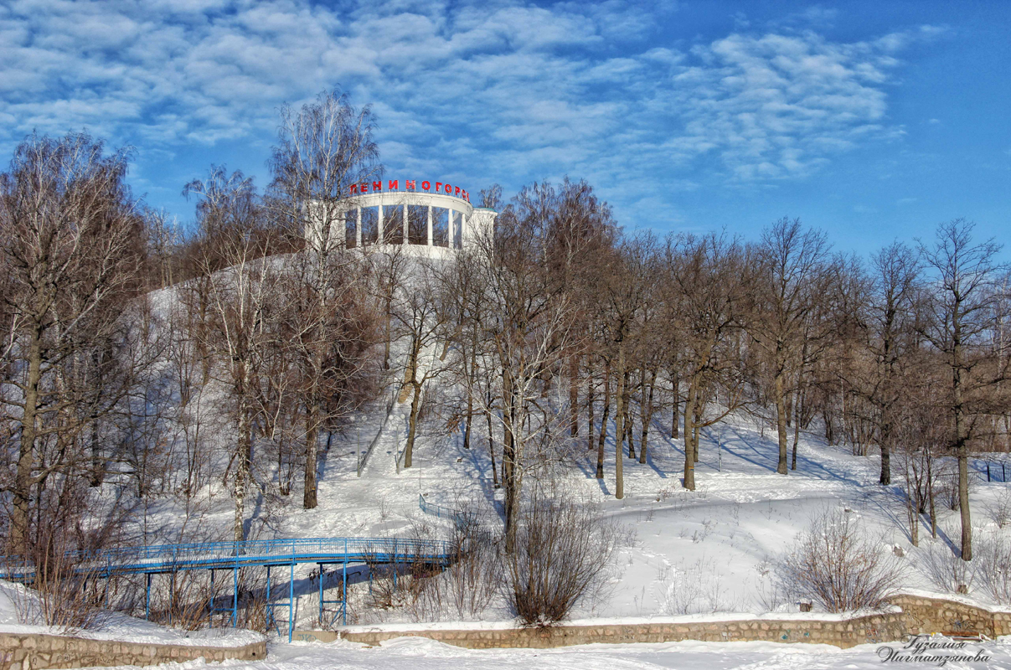
Исследовательская работа
Деревья в нашем городе

Slide 2
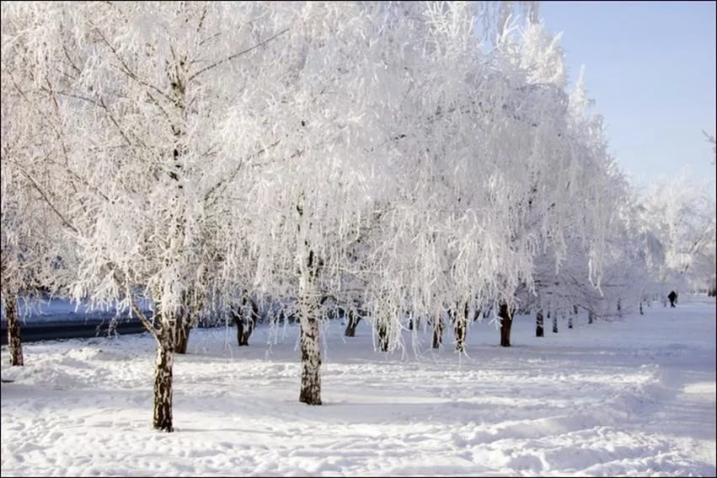
Цель нашей исследовательской работы: изучить деревья которые растут у дорог, во дворах и в парках города Лениногорска.
Задачи исследования :
1 определить деревья произрастающих в нашем городе;
2 раскрыть особенности произрастания растений в городской среде;
3предложить мероприятия по сохранению и использованию зеленых насаждений

Slide 3
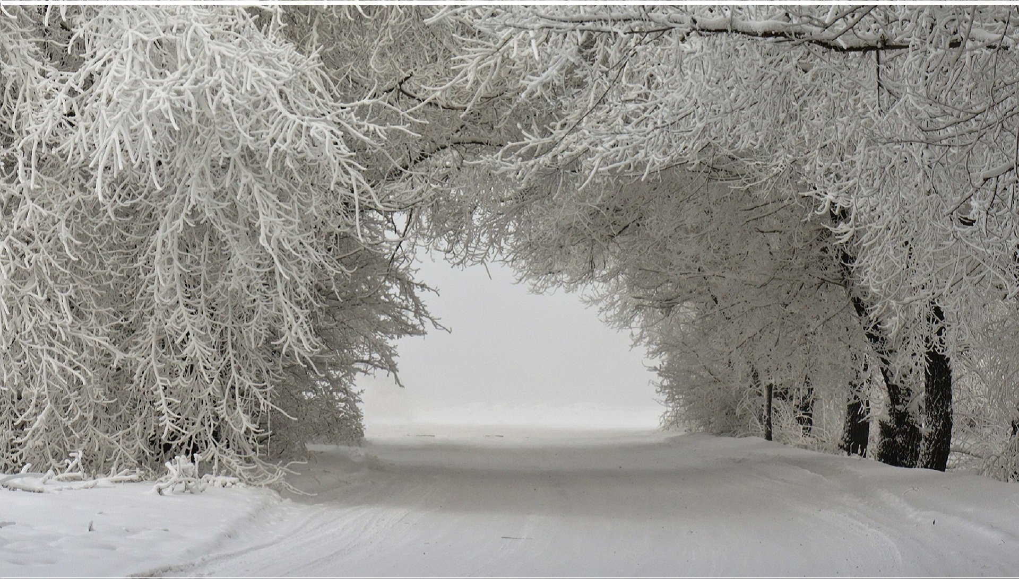
Актуальность нашей работы :
Актуальность нашей работы в том, что каждый человек обязан знать растения своего города и ту пользу, которую они приносят людям. Наша работа направлена на просвещение населения, её материалы можно использовать на специальных занятиях в школах и детсадах.

Slide 4
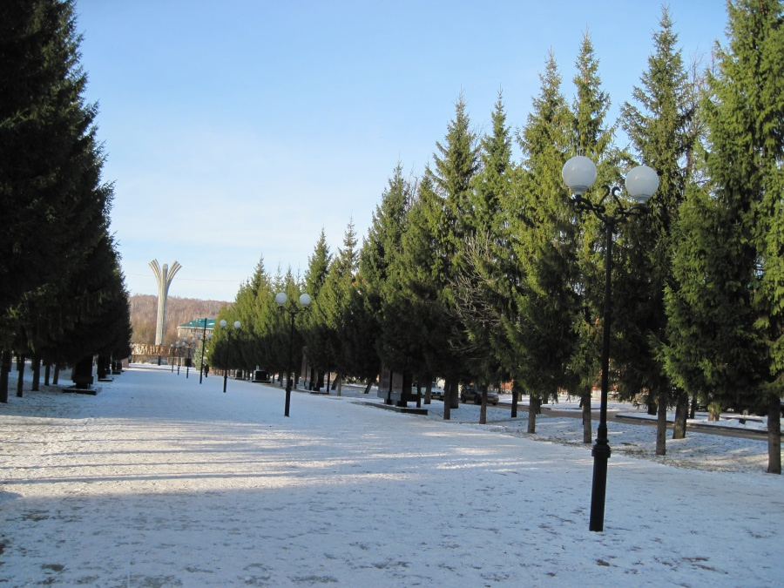
Основными элементами системы озеленения города являются - парки, сады, озелененные территории жилых и промышленных районов, набережные , бульвары , скверы , защитные зоны.

Slide 5
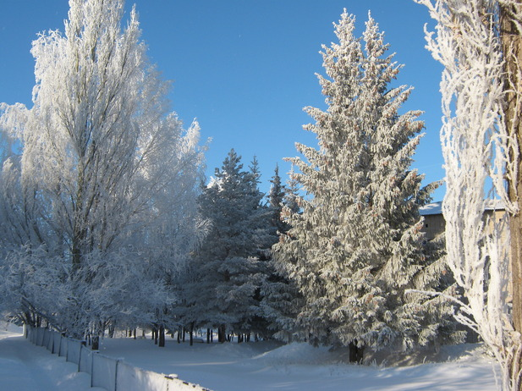
Главными функциями зеленых насаждений мы можем назвать такие как:
Санитарно – гигиеническая.
2. Рекреационная.
3. Декоративно-художественная

Slide 6
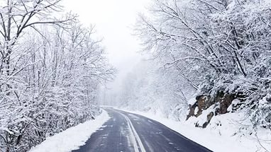
Мы провели наблюдение и определили основные виды растений которые растут у автомагистралей : Тополь, клен, редко встречали березу.

Slide 7
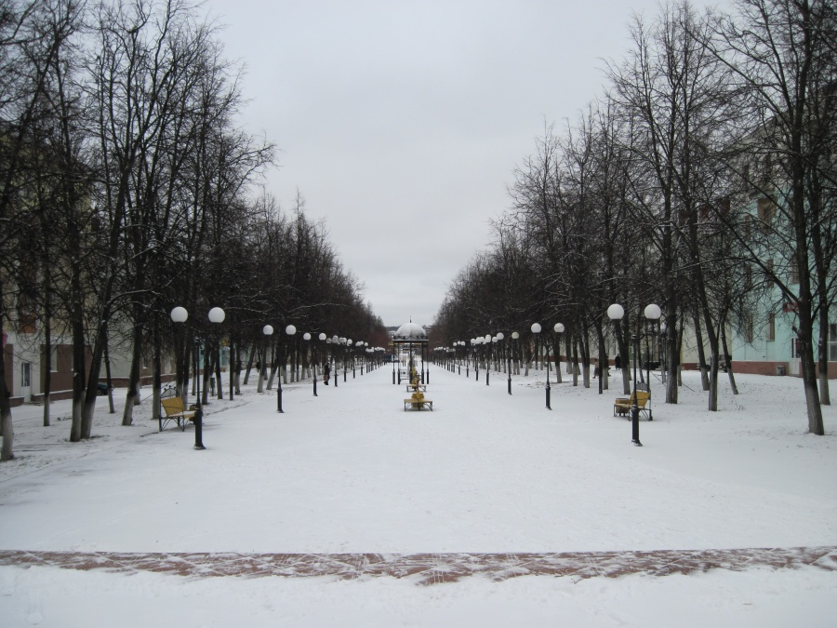
В парка и скверах преобладают такие деревья как : Яблоня, береза, ель, сосна, лиственница

Slide 8
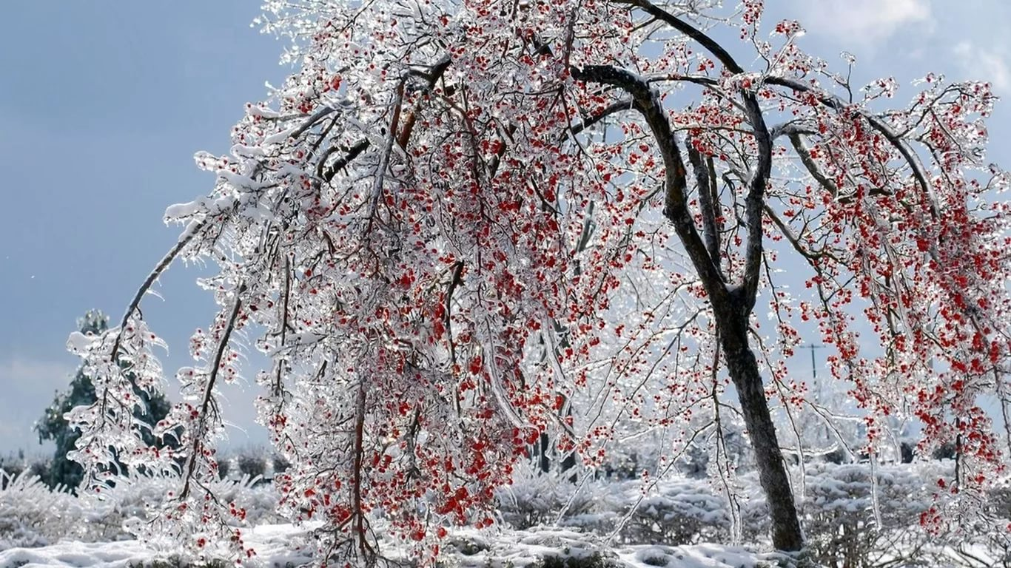
Во двороах жилых домов преобладают кустарники рябина, черемуха, шиповник

Slide 9
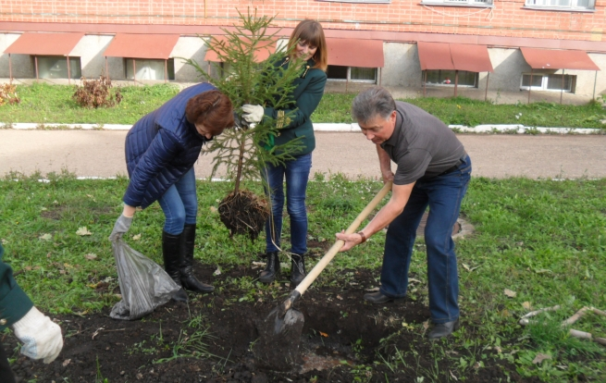
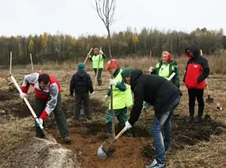
Мероприятия по сохранению защите деревьев проводимые Лениногорске.
В нашем городе проводится много мероприятий по озеленению города
Ежегодно весной проводится экологическая акция «Марш парков» где одной из главных задач является посадка деревьев.
«Посади дерево», «Озеленим планету вместе» все эти акции направлены на сохранение зеленых насаждений в городе.

Slide 10
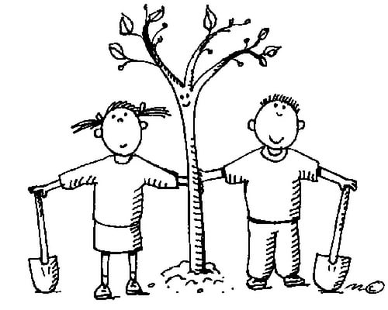
Деревья и кустарники, произрастающие в городе, ежедневно и ежечасно проводят огромную работу: поглощают пыль и углекислый газ, вырабатывают кислород, выполняют санитарно-защитные, водоохранные и шумозащитные функции, формируют микроклимат и своеобразный облик города.

Slide 11
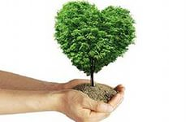
Самое главное, деревья — это лес. А лес — основная среда обитания огромного количества растений и животных, источник кислорода, древесины и прочего нужного человеку и не только. Тропические леса — один из основных источников свободного кислорода на Земле

Slide 12
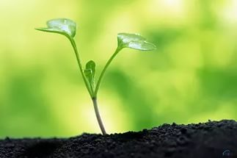
Берегите деревья!
Спасибо за внимание

